Slide 1
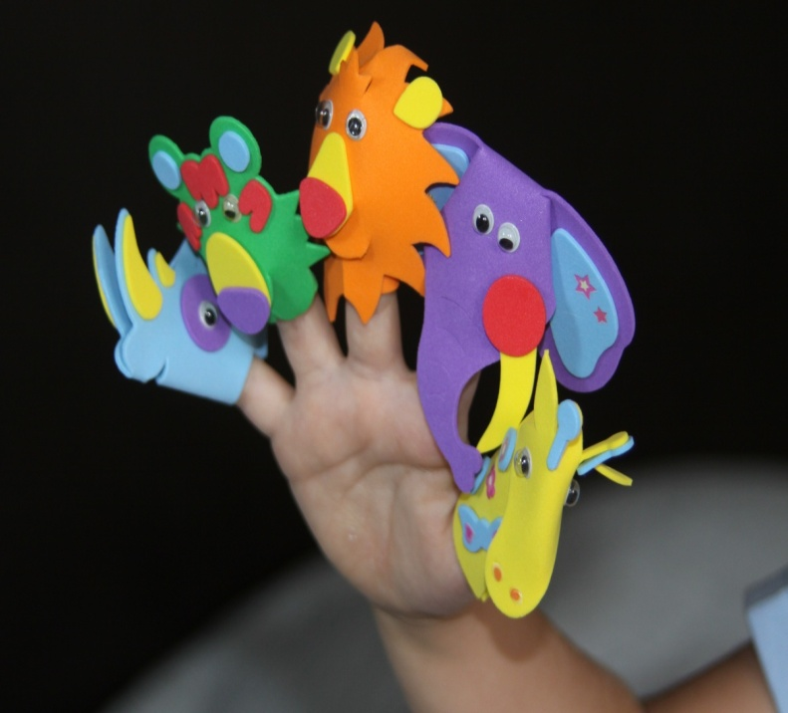
Роль пальчикового театра в развитии речи детей
Prezentacii.com

Slide 2
Роль пальчикового театра в развитии дошкольников

Slide 3
Пальчиковый театр – это волшебный мир, в котором ребенок радуется, играя, а, играя, познает окружающий мир. Из сказок дети черпают представления о времени и пространстве, о связи человека с природой, о добре и зле, о храбрости, стойкости, хитрости.
Prezentacii.com

Slide 4
Пальчиковый театр – это уникальная возможность расположить сказку на ладошке у ребенка, в которой он сможет занять, роль любого героя. Пальчиковый театр – это прекрасный материал для развития у детей воображения, мышления и речи.

Slide 5
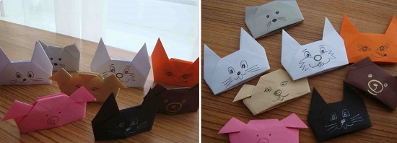
:
Пальчиковый театр способствует развитию мелкой моторики. В ходе игр дети, повторяя движения взрослых, активизируют моторику рук. С помощью этого вырабатывается ловкость, умение управлять своими движениями, концентрировать внимание на одном виде деятельности.

Slide 6
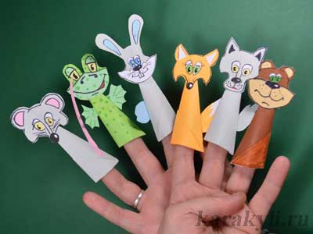
Игра является для ребенка естественным средством самовыражения, а использование символических материалов помогает ему дистанцироваться от проблемных (трудных) ситуаций. Пальчиковый театр – отличный помощник в общении с ребенком!

Slide 7
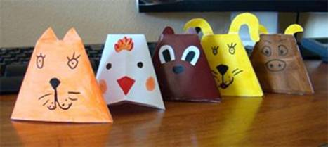
Уникальность пальчикового театра состоит еще в том, что это авторские творения ручной работы. Пальчиковые куклы сделанные с душой и несут в себе творческую энергию, которая способна передаваться тому, кто держит их в руках

Slide 8
Наши наблюдательные предки заметили, что разминание, поглаживание и движение пальчиков влияют на умственное и речевое развитие малыша. И играли с детьми в «Ладушки» и «Сороку - белобоку». И мы до сих пор играем. И, возможно, даже не осознаем, что занимаемся таким образом с ребенком пальчиковой гимнастикой.

Slide 9
Пальчиковый театр –
это инсценировка стихов или каких-либо историй при помощи пальцев. Такая тренировка движений пальчиков и кистей рук является мощным средством развития мышления ребенка. В момент этой тренировки повышается работоспособность коры головного мозга.

Slide 10
И прежде всего мелкая пальцевая моторика связана с развитием речи. В мозгу двигательные и речевые центры – самые ближайшие соседи. И при движении пальчиков и кистей, возбуждение от двигательного центра перекидывается на речевые центры головного мозга и приводит к резкому усилению согласованной деятельности речевых зон.

Slide 11
Тренировка движений
У всех детей с отставанием в речевом развитии пальчики малоподвижны и их движения неточны и несогласованны. Соответственно, тренировка движений пальцев рук стимулируют развитие речи малышей.

Slide 12
Пальчиковая гимнастика
Кроме этого, пальчиковая гимнастика подготавливает руку к письму, развивает координацию и чувство ритма, внимательность и способность сосредотачиваться… и, как любая веселая и интересная игра – создает добрые эмоциональные взаимоотношения с взрослыми.

Slide 13
Вязанный театр

Slide 15
«теремок»

Slide 16
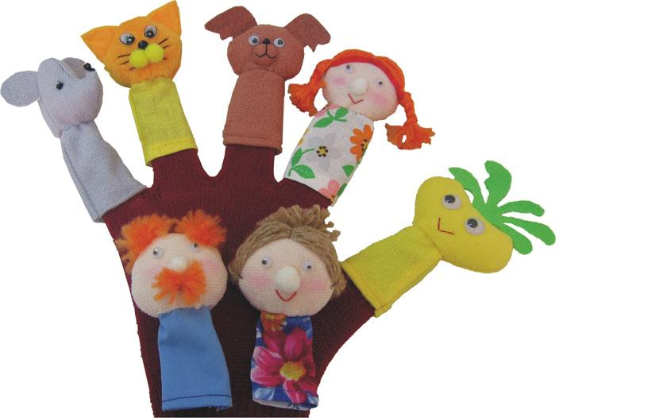
« Репка"

Slide 17
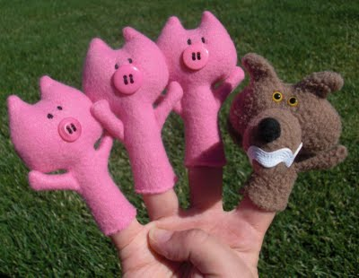
Три поросенка

Slide 18
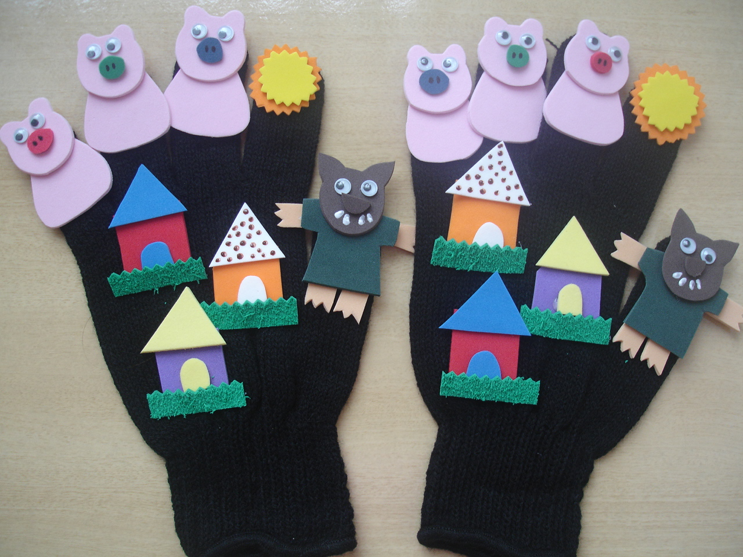

Slide 19
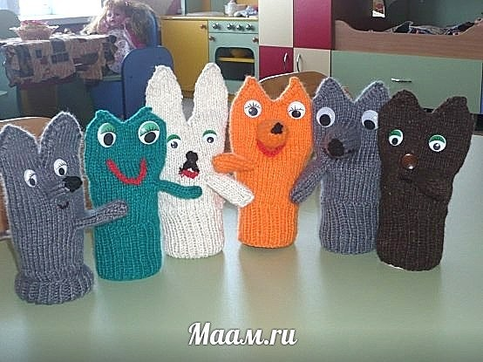

Slide 20
Спасибо за внимание!

